Slide 1
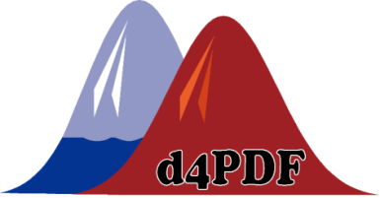

2016.3.10 第12回ヤマセ研究会
アンサンブル気候予測データベース（d4PDF）における東アジア気候の再現性と将来変化
気象研究所気候研究部
遠藤洋和・水田亮

Slide 2
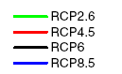
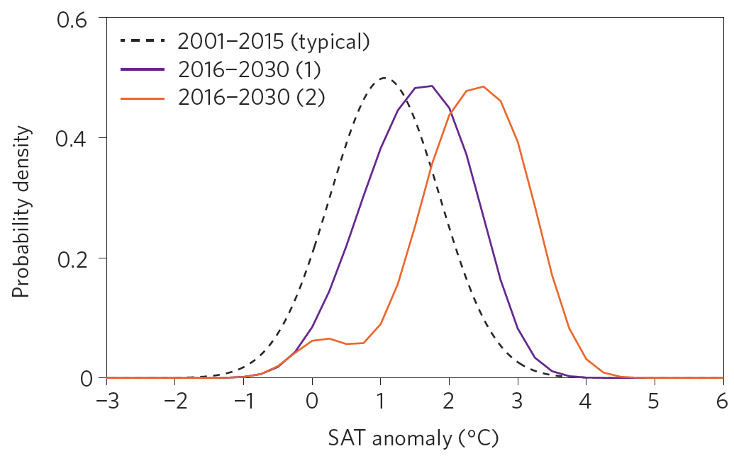
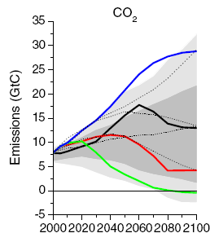
気候モデルを用いた温暖化予測における不確実性
排出シナリオ
気候モデル
内部変動
これまで、発生頻度の低い異常天候や極端気象の変化の不確実性を十分に評価できていない。
(Xie et al. 2015)
(IPCC AR5)
Global, Large-scale: CMIP5実験
Extremes, Regional-scale: 60kmモデル実験
(創生プログラム、環境省・気象庁 気候変動予測データ)
高解像度・大量アンサンブルで統計情報が必要
= 今回のターゲット

Slide 3
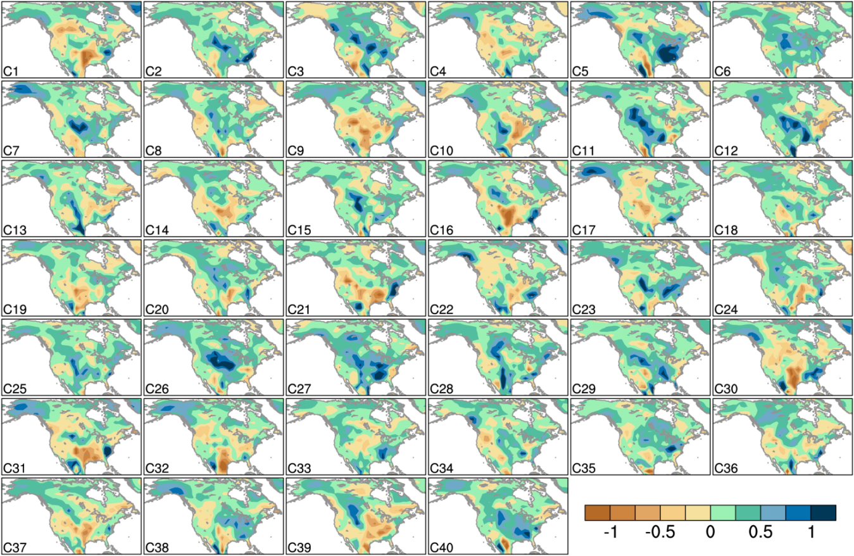
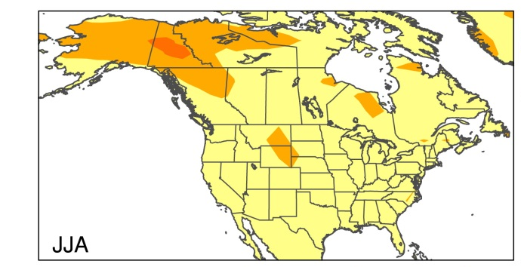

温暖化予測における内部変動の例
CCSM3 (NCAR)による40メンバー・大気初期値アンサンブル
6-8月降水量トレンドのS/N比
2010～2060年の6-8月降水量トレンド[mm day⁻¹ (50yr)⁻¹]
(Deser et al. 2014)
地域スケールになると内部変動の影響が大きい

Slide 4
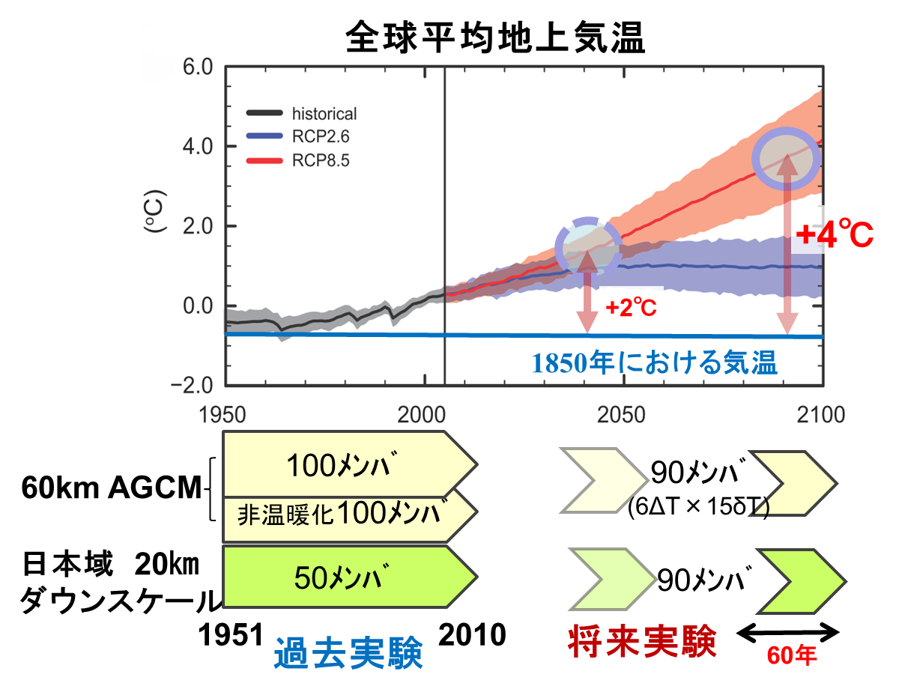
アンサンブル気候予測データベース（d4PDF）
d4PDF: Database for Probabilistic Description for Future climate change
ΔT: SSTパターン
δT: 初期値+SST摂動
（d4PDF利用手引き書より）

Slide 5
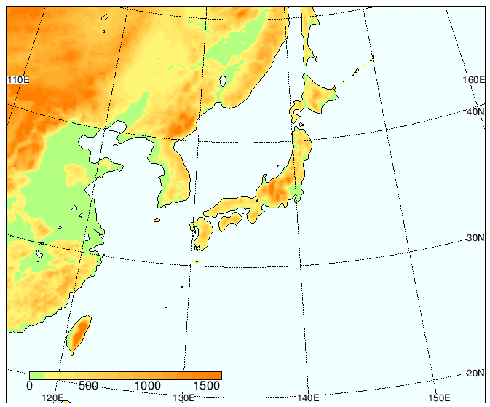
60km全球大気モデル
CMIP 地球システムモデル
60km 全球大気モデル
20km領域気候モデル
大気
大気
ダウンスケーリング
海面水温
海洋
Projected SST
Lower B.C.
気象研究所大気大循環モデルMRI-AGCM3.2 (Mizuta et al. 2012)
60kmの選択理由
  熱帯低気圧を現実的に再現できる最低解像度
  大量アンサンブルに必要な計算機資源（地球シミュレーター）
気象研60kmモデルの過去の使用実績
  文部科学省「21世紀気候変動予測革新プログラム」
  文部科学省「気候変動リスク情報創生プログラム」
  環境省・気象庁 「地域気候変動予測データ」

Slide 6
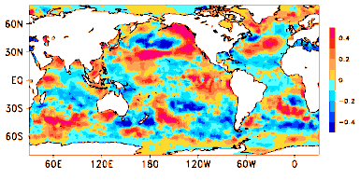
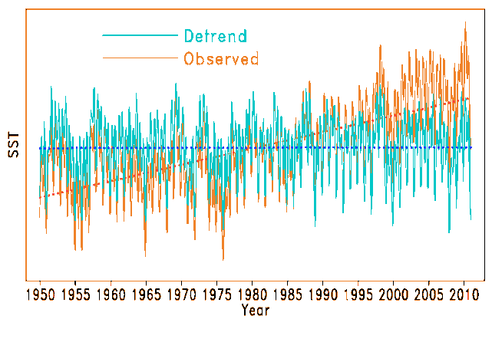
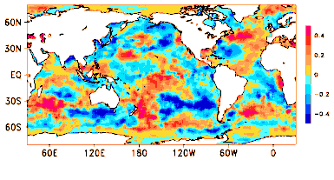
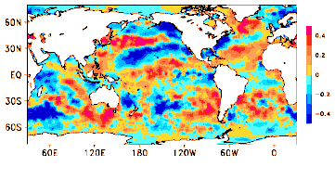
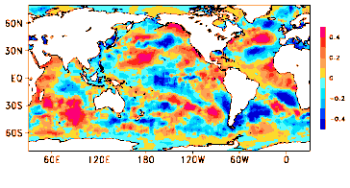
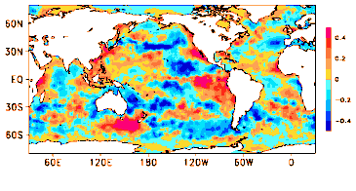
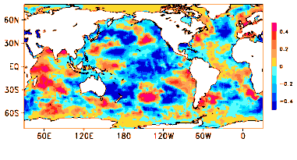
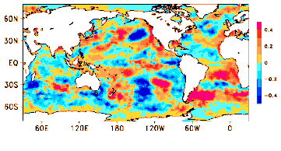
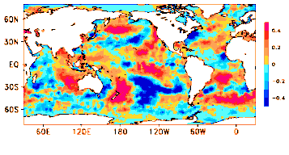
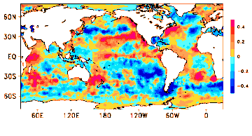
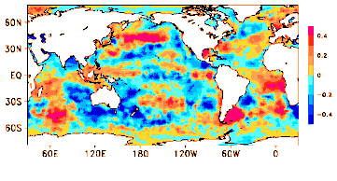
過去実験
AMIPタイプ実験： 観測された海面水温（SST）を与える
  1951～2010年（60年間）
  海面水温/海氷： COBE-SST2
  温室効果ガス： 年平均観測値
  エアロゾル： MRI-ESMの月平均出力値
  オゾン： MRI-CCMの月平均出力値
  100メンバー・アンサンブル
    異なる大気初期値
    異なる境界値： SST摂動を加算（SST解析の推定誤差と同等の振幅）
過去60年のSST変動（赤線）
異なる大気初期値/SST摂動

Slide 7
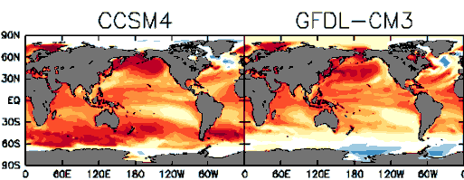
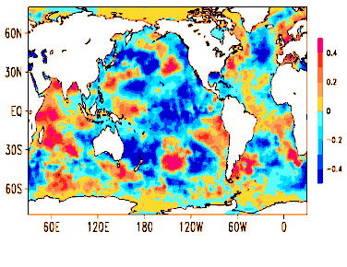

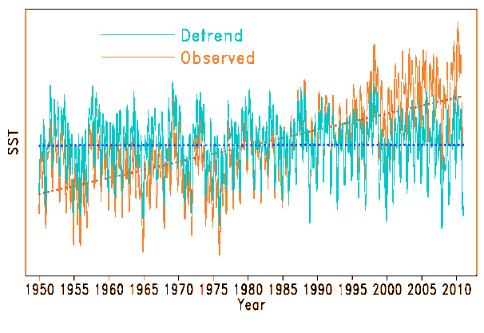

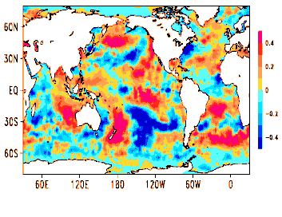
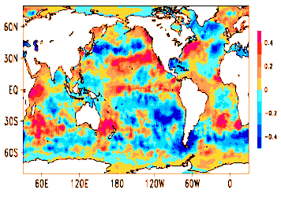


将来実験
温暖化実験
  全球平均気温が産業革命前から4℃昇温した気候下で60年間
  海面水温： 観測SST（トレンド除去） ＋ CMIP5モデルΔSST
  温室効果ガス/エアロゾル/オゾン： RCP8.5シナリオの2090年相当
  90メンバー・アンサンブル
    ６種類のΔSSTパターン
    15種類の大気初期値/SST摂動 → 6×15 = 90 メンバー
温暖化トレンドを除いた
過去60年のSST変動 (青線)
異なる大気初期値/SST摂動
6種類のΔSSTパターン

Slide 8
現在気候再現性

Slide 9
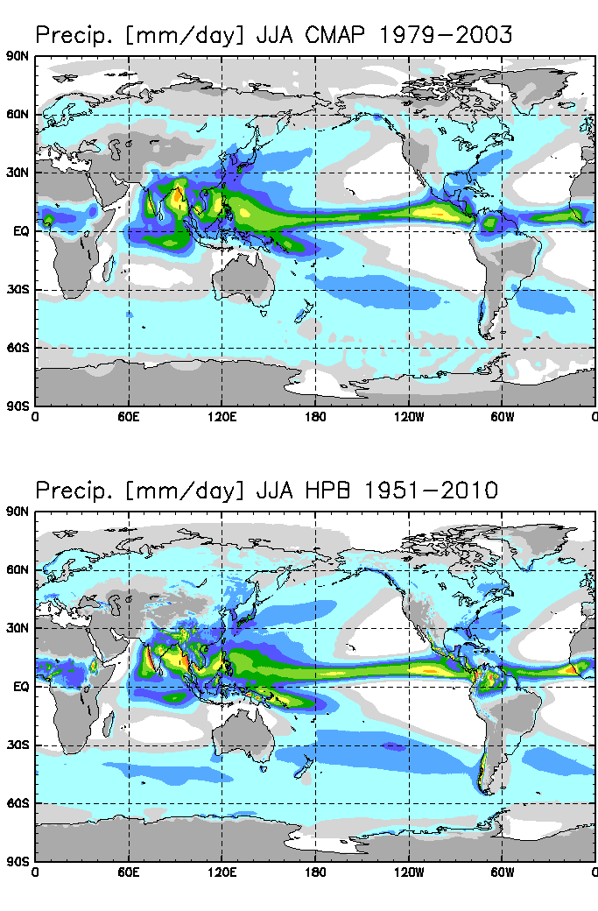
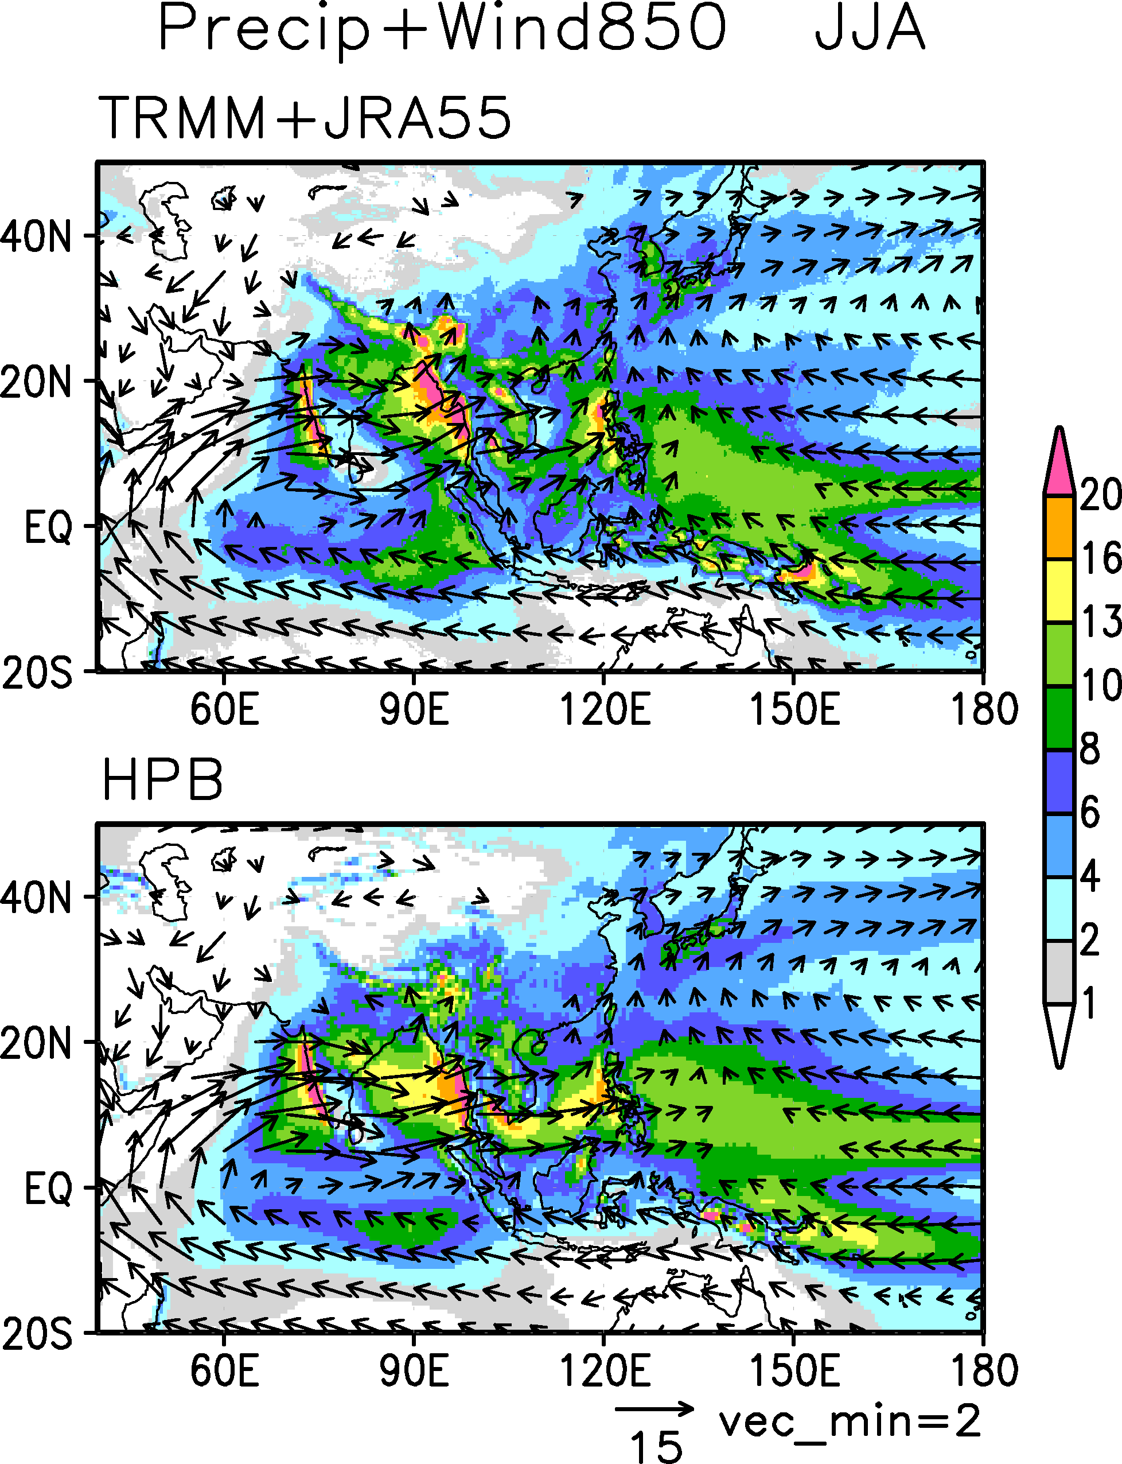
全球/アジア 降水量
観測
モデル
Arrows: 850hPa wind

Slide 10
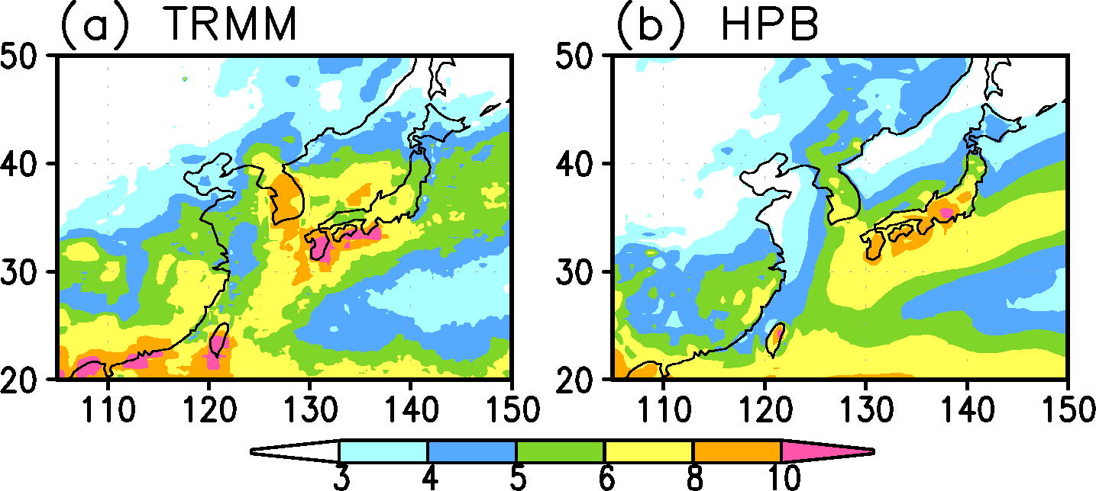
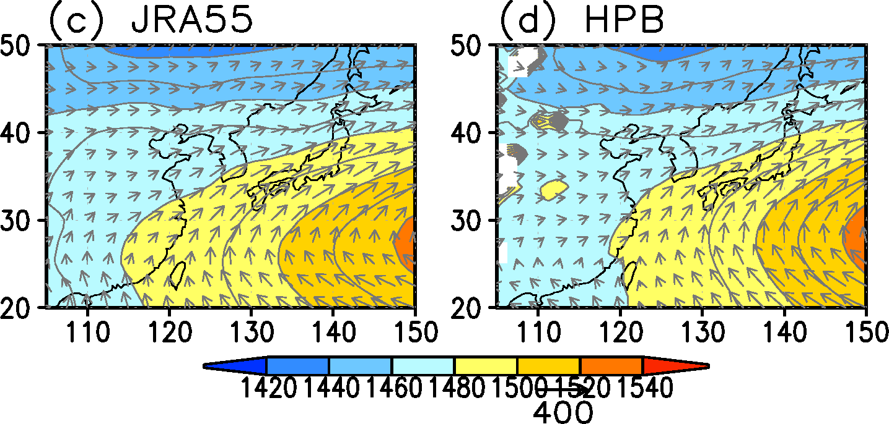
夏季（6-9月）降水量/循環場
TRMM: 1998-2013年
JRA55: 1981-2010年
モデル: 1981-2010年
観測
モデル
降水量
[mm/d]
850hPa高度
水蒸気フラックス
[m]
[m]
東アジアの降水分布と大気循環を現実的に再現。
梅雨～メイユ降水帯の降水量がやや少ない。
太平洋高気圧の西方への張り出しが弱く、東シナ海の水蒸気流が少ない。

Slide 11
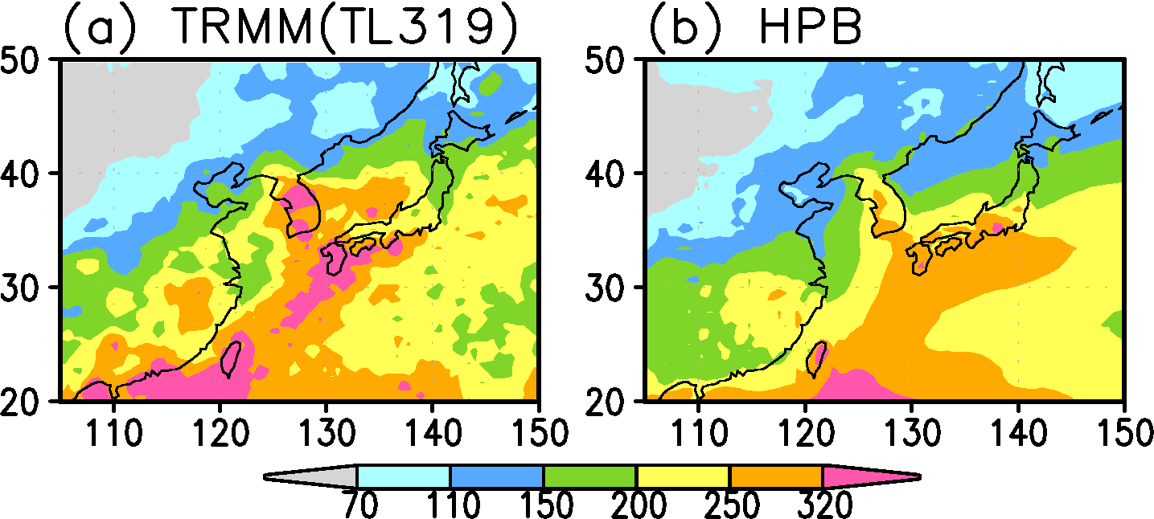
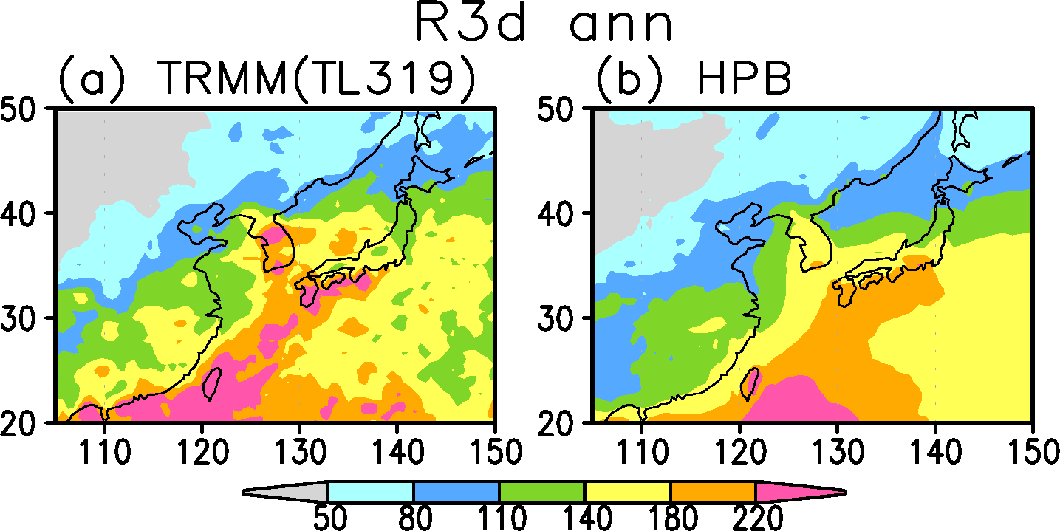
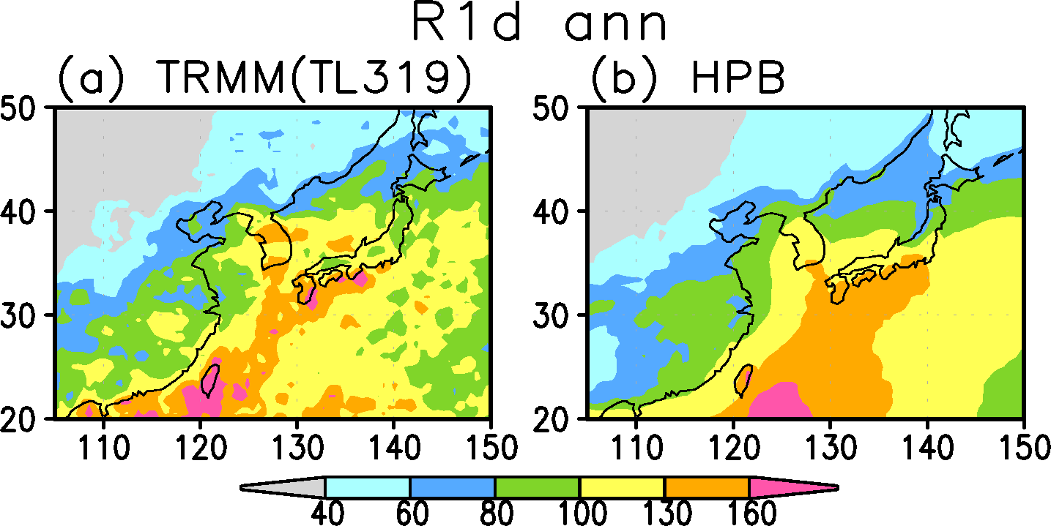
極端降水
R10d: 年最大10日降水量[mm]
R5d: 年最大5日降水量[mm]
R1d: 年最大日降水量[mm]
観測
モデル
R10d
強い降水の空間分布と量を良く再現。
北西太平洋から日本の南岸に伸びる強雨域は観測よりも少し東側にずれている。（太平洋高気圧の西方への張り出しが弱いバイアスと関連）
R3d
時間スケール
R1d

Slide 12
将来変化（降水）
現在： 1951-2010年
将来： +4℃ (60年間)

Slide 13
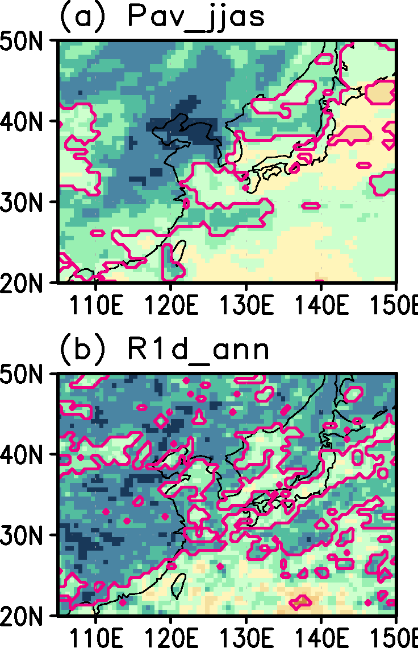
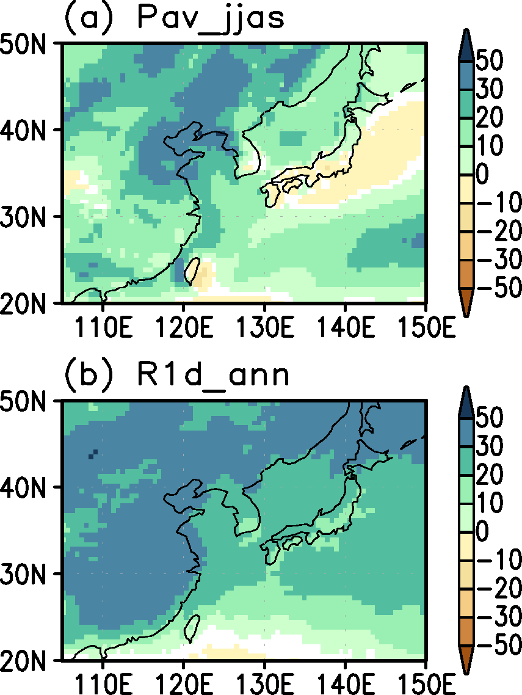
夏季降水量/極端降水の変化
１メンバー
90メンバー平均
Pav
[%]
夏季降水量
R1d
[%]
年最大日降水量
（コンター： 有意水準5%以下）
（陰影： 有意水準5%以下）
１メンバーによる予測と比べて、分布がスムーズで、統計的有意性が高い。
夏季降水量： 増加する地域が多いが、減少する地域もある。
強い降水： ほぼ全域で増加。 中国大陸や北日本で増加率が大きい。

Slide 14
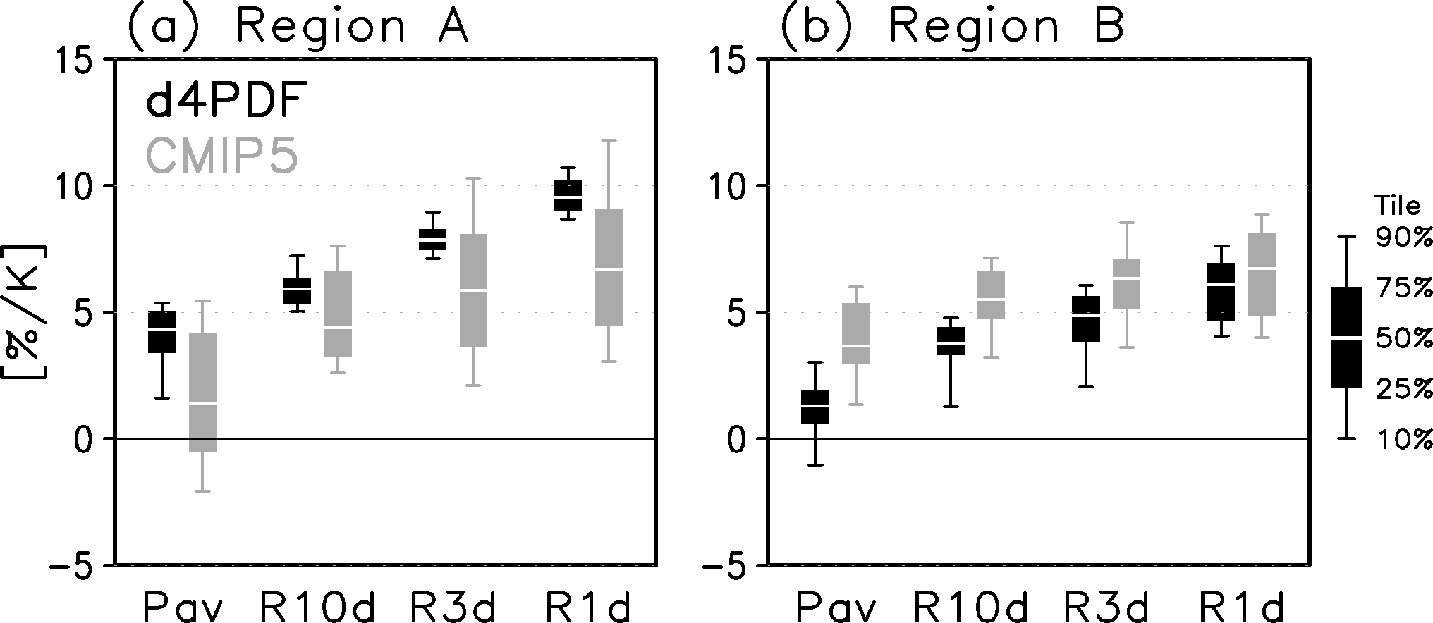
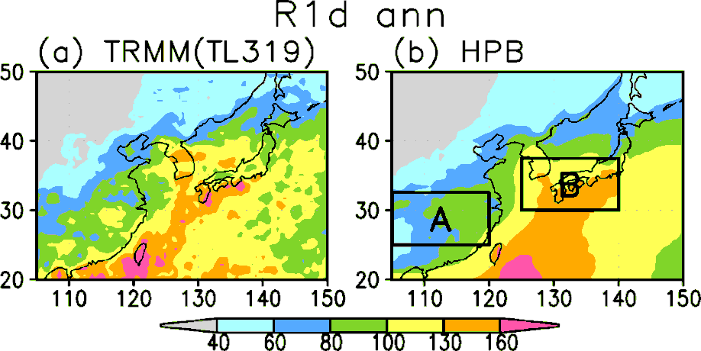
夏季降水量/極端降水の変化
強い降水はロバストに増加し、増加率は夏季降水量より大きい。
領域A： d4PDF ＞ CMIP5
領域B： d4PDF ＜ CMIP5
（太平洋高気圧の変化の仕方
が両者で異なるため）
強い降水の増加率は時間スケールが短かくなるほど大きく、その変化の仕方はd4PDFはCMIP5よりも大きい。
メンバー間スプレッド
  領域A： d4PDF ＜ CMIP5
Pav: 夏季（６～９月）降水量
R10d: 年最大10日間降水量
R3d: 年最大3日間降水量
R1d: 年最大日降水量
# 全球平均ΔSATで
スケーリング
現在気候
（R1d）

Slide 15
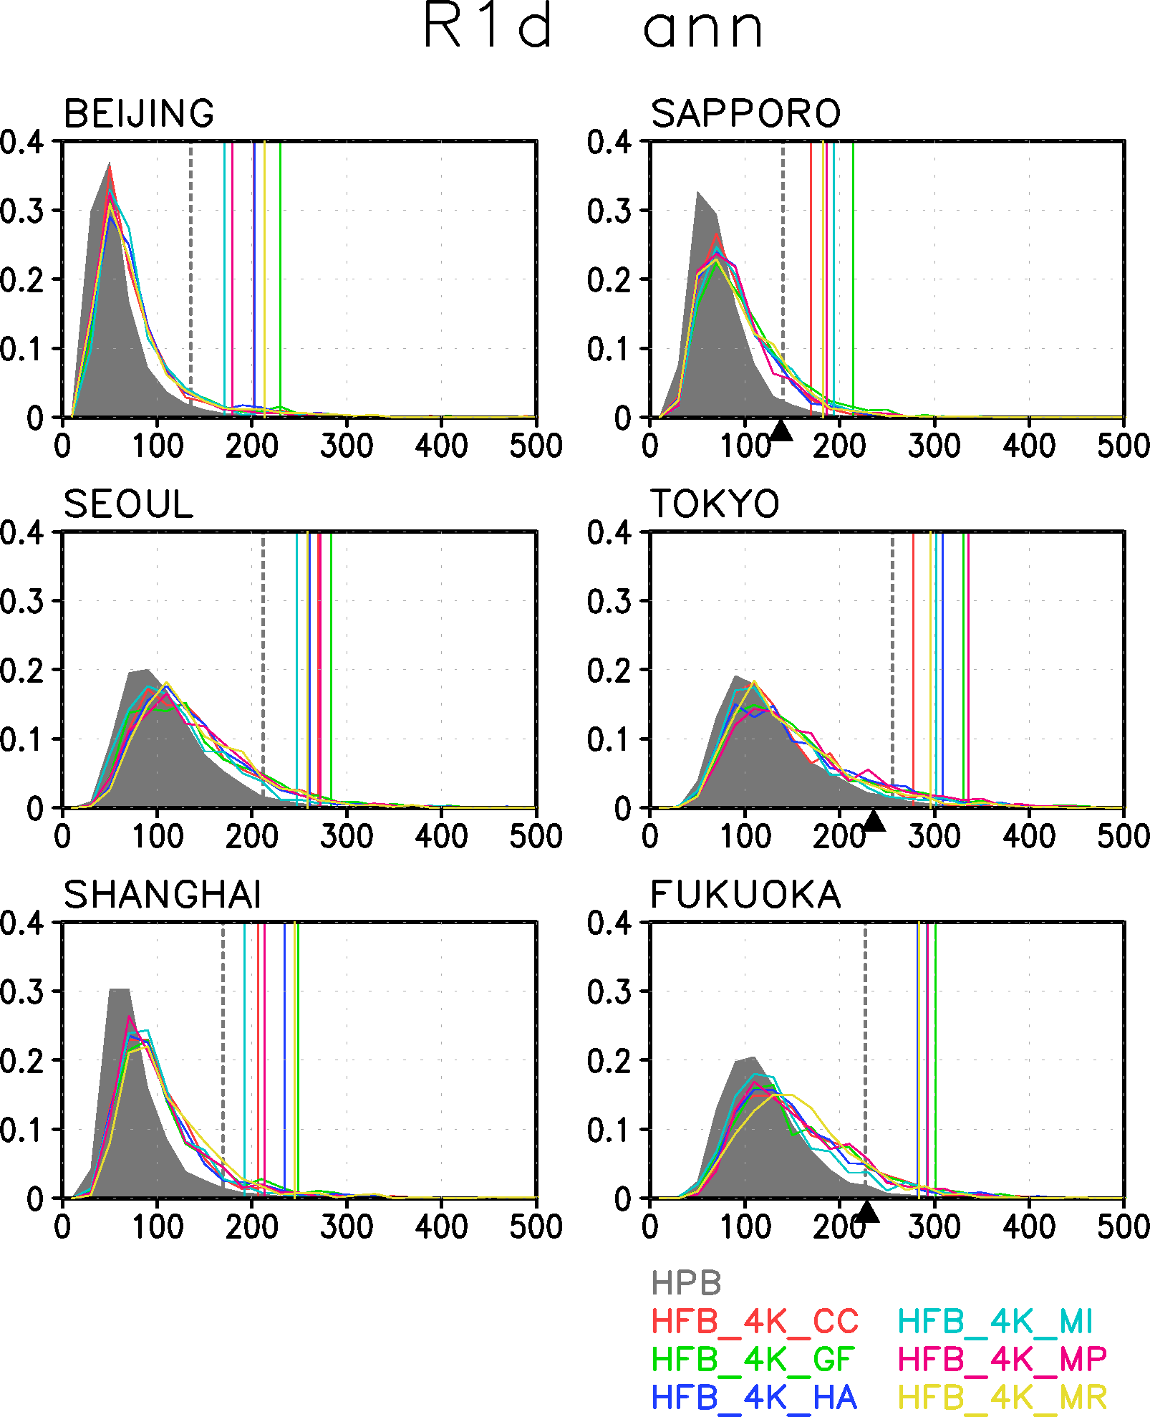
確率分布の変化
R1d（年最大日降水量）
灰色： 現在気候（100メンバー）
カラー： 将来気候（各15メンバー）
縦線： 30年確率日降水量
▲： 観測データ（1901～2014年）に基づく30年確率日降水量（Gumbel分布）
いずれのSSTパターンにおいても極端な降水頻度は増加する。
30年確率日降水量は、～数10%増加する。
[mm]

Slide 16
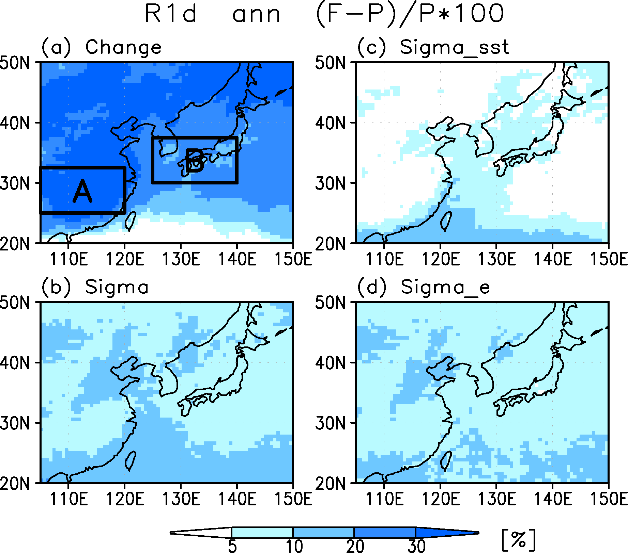
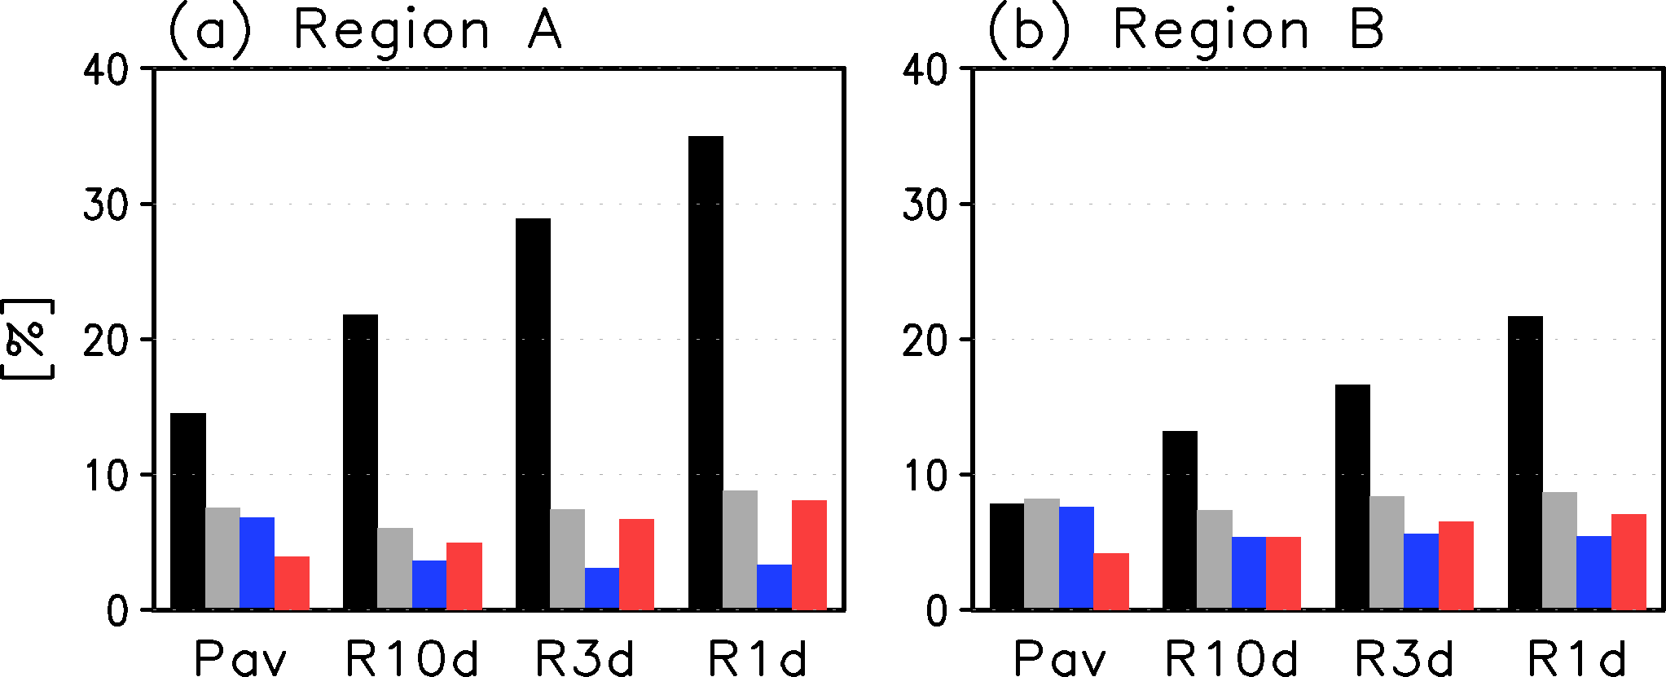
極端降水変化の不確実性とその要因
R1d（年最大日降水量）
領域平均
■ change
■ σ
■ σ_{Δsst}
■ σ_{e}
東アジアのほとんどの地域では、強い降水の増加率はメンバー間ばらつき（σ）に比べて十分に大きい。
→ ロバストな増加
夏季降水量： σ_{ΔSST} ＞ σ_{e}
強い降水： 領域Ａ： σ_{ΔSST} ＜ σ_{e}
領域Ｂ： σ_{ΔSST} ≒ σ_{e}
アンサンブル平均変化率（気候値）
変化率のメンバー間ばらつき（σ）
将来のΔSSTパターンの違いに起因するばらつき（σ_{ΔSST}）
その他のばらつき（σ_{e}）
現在： 1951-2010年平均
将来： +4℃ (60年平均)

Slide 17
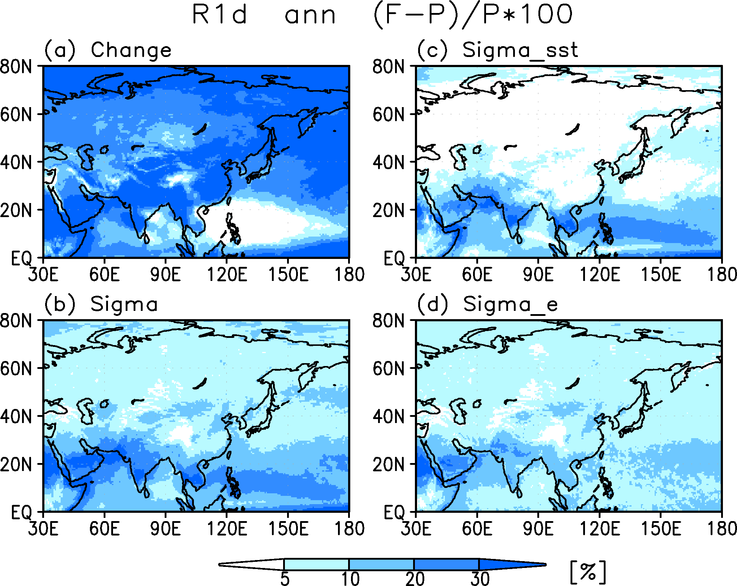
熱帯 vs 中高緯度
海上 vs 陸上

Slide 18
将来変化
（ヤマセに関わる循環場）
現在： 1951-2010年
将来： 2051-2110年

Slide 19
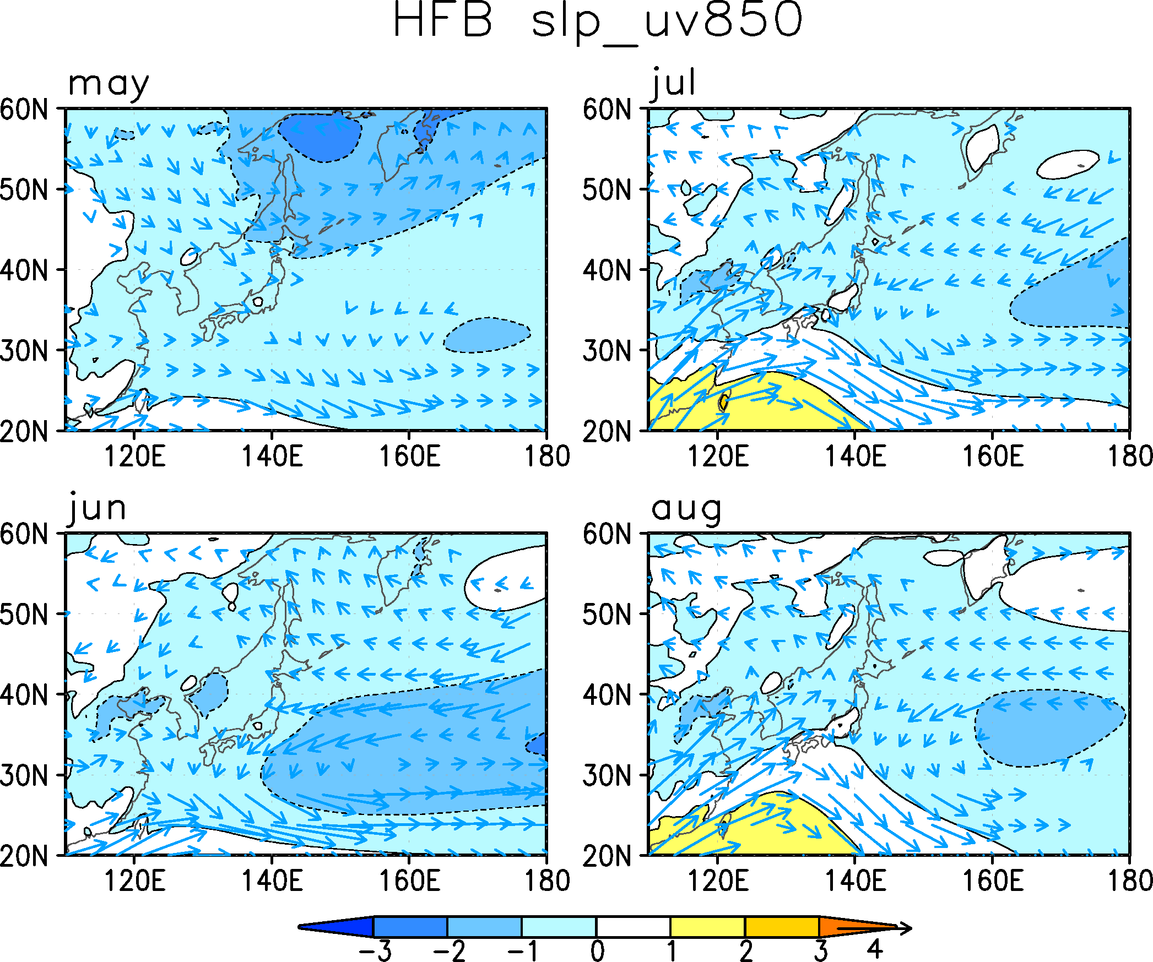
SLP/850hPa風
５月
７月
６月
８月
太平洋高気圧が弱化して北東日本では東風偏差が卓越。
オホーツク海高気圧の強化は見られない。

Slide 20
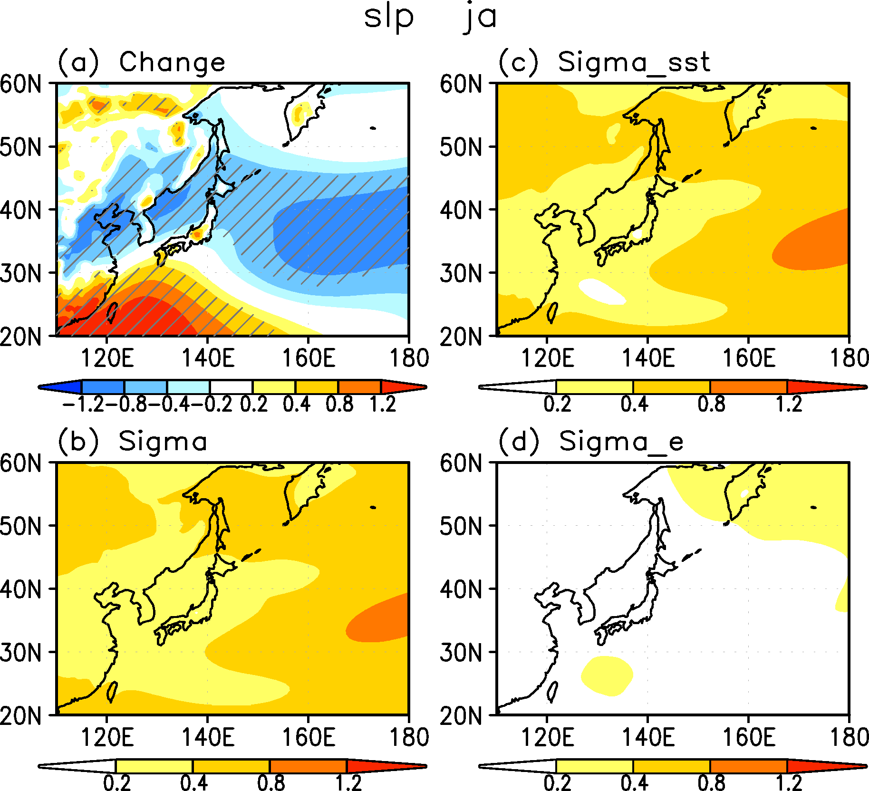
将来変化の不確実性とその要因：海面気圧（7-8月）
アンサンブル平均変化
メンバー間ばらつき（σ）
将来のΔSSTパターンの違いに起因するばらつき（σ_{ΔSST}）
その他のばらつき（σ_{e}）
(a)の斜線： アンサンブル平均変化がメンバー間ばらつきよりも大きい（S/N比が1以上）領域
太平洋高気圧が中緯度で弱化、亜熱帯での強化する傾向はロバスト。
メンバー間ばらつきの多くは将来の海面水温パターンの違いに起因。

Slide 21
まとめ
現在気候
  夏季東アジアの降水量と大気循環は現実的に再現されている。
  R1dなどの強い降水も現実的に再現されている。
将来変化
＜降水＞
  極端降水は、降水量よりも大きな割合で増加し、東アジアのほとんどの地域で増加傾向がロバスト。
  極端降水の増加率は時間スケールが短かくなるほど大きく、その変化の仕方はd4PDFはCMIP5よりも大きい。（高解像度モデルの影響もある？）
  極端降水変化のメンバー間ばらつきにおいて、日本付近では将来の海面水温パターンの違いの影響が大きい一方、中国大陸ではその影響は小さい。
＜ヤマセに関わる循環場＞
  太平洋高気圧が中緯度で弱化する傾向はロバスト。
  将来の海面水温パターンの違いが大きな予測不確実性をもたらす。

Slide 22
d4PDFをDIASで公開中
（作成： 荒川理）
データ入手方法詳細：https://www.jamstec.go.jp/sousei/jp/event/others/d4PDFsympo/pdf/7_Arakawa.pdf
全球モデル（754 TiB、内144TiBを公開中）
実験 | グループ１ | グループ２
過去実験 | 76 TiB | 185 TiB
過去非温暖化実験 | 76 TiB | 185 TiB
将来４℃昇温実験 | 68 TiB | 164 TiB
グループ１
  グループ２以外すべて
グループ２
  atm_24levs_snp_12hr_2.5deg
  atm_snp_6hr_1.25deg
  atm_snp_6hr_2byte
  epflux_avr_day
領域モデル（652TiB、内61TiBを公開中）
実験 | グループ１ | グループ２ | グループ３ | グループ４
過去実験 | 22 TiB | 25 TiB | 12 TiB | 174 TiB
将来４℃昇温実験 | 39 TiB | 45 TiB | 21 TiB | 314 TiB
グループ１：地上大気データ（surf_XXX_yyyymm.grib）
グループ２：熱力学関連２次元データ（ph2m_XXX_yyyymm.grib）
グループ３：土壌関連データ（sib_XXX_yyyymm.grib）
グループ４：大気３次元データ（XXX_yyyy_dx20_3d.data）
灰色表記は未公開データ

